Slide 1
RISANJE
Zimska kapa

Slide 2
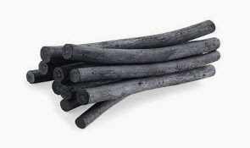
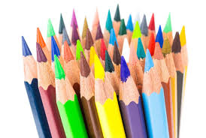
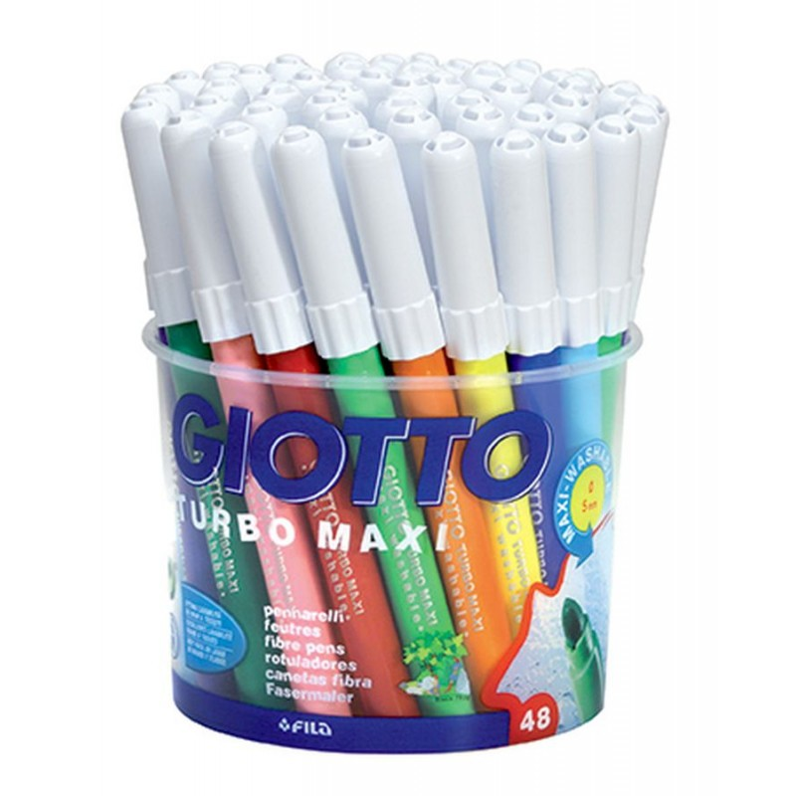
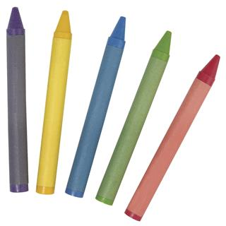
RISARSKI MATERIALI

Slide 3
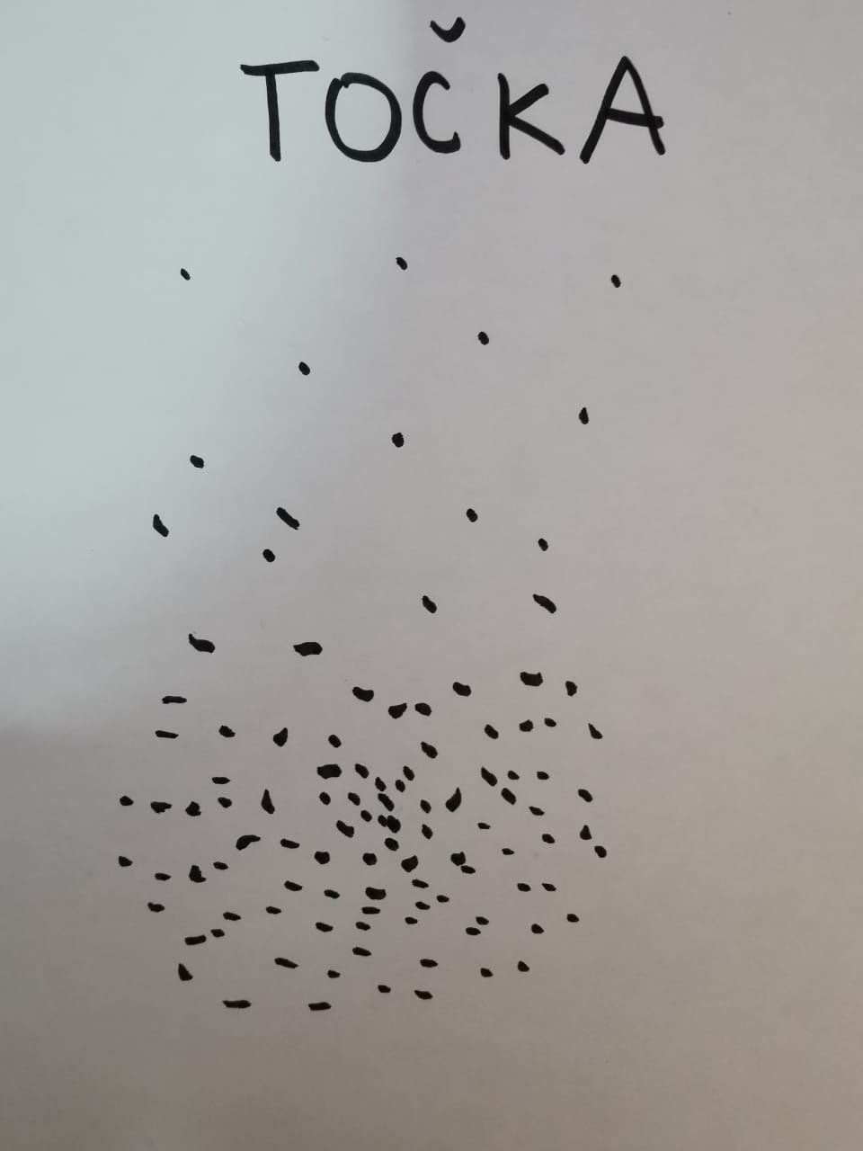

Slide 4
DANES BOSTE TUDI VI POSTALI PRAVI RISARJI. S POMOČJO ČRNEGA FLOMASTRA BOSTE NARISALI ZIMSKO KAPO.
KAJ POTREBUJEM?
ČASOPISNI PAPIR (ZA ZAŠČITO MIZE)
BEL LIST PAPIRJA
SVINČNIK IN ČRN FLOMASTER
VODENE BARVE IN ČOPIČ ZA PODLAGO

Slide 5
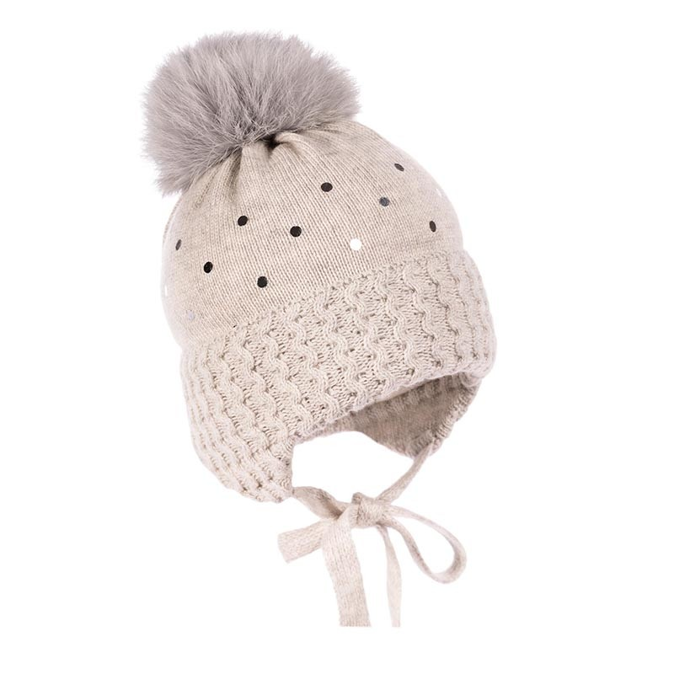
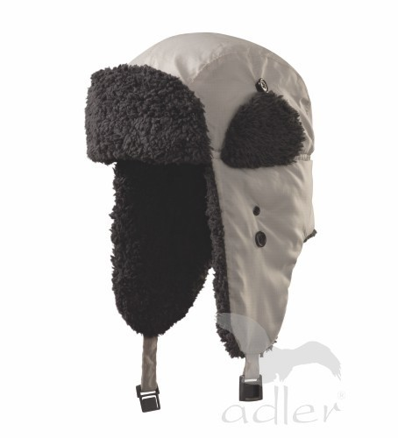
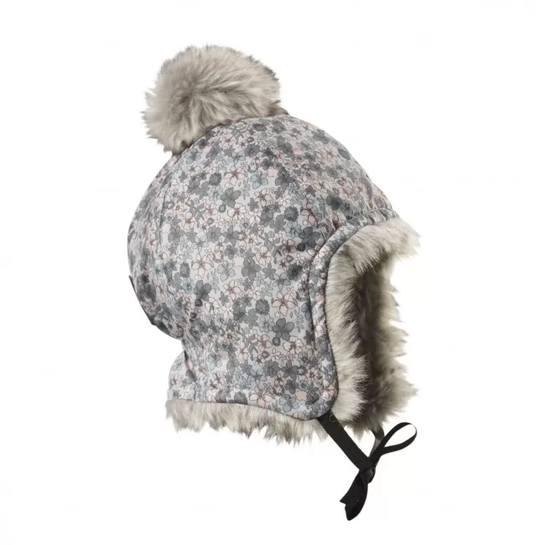
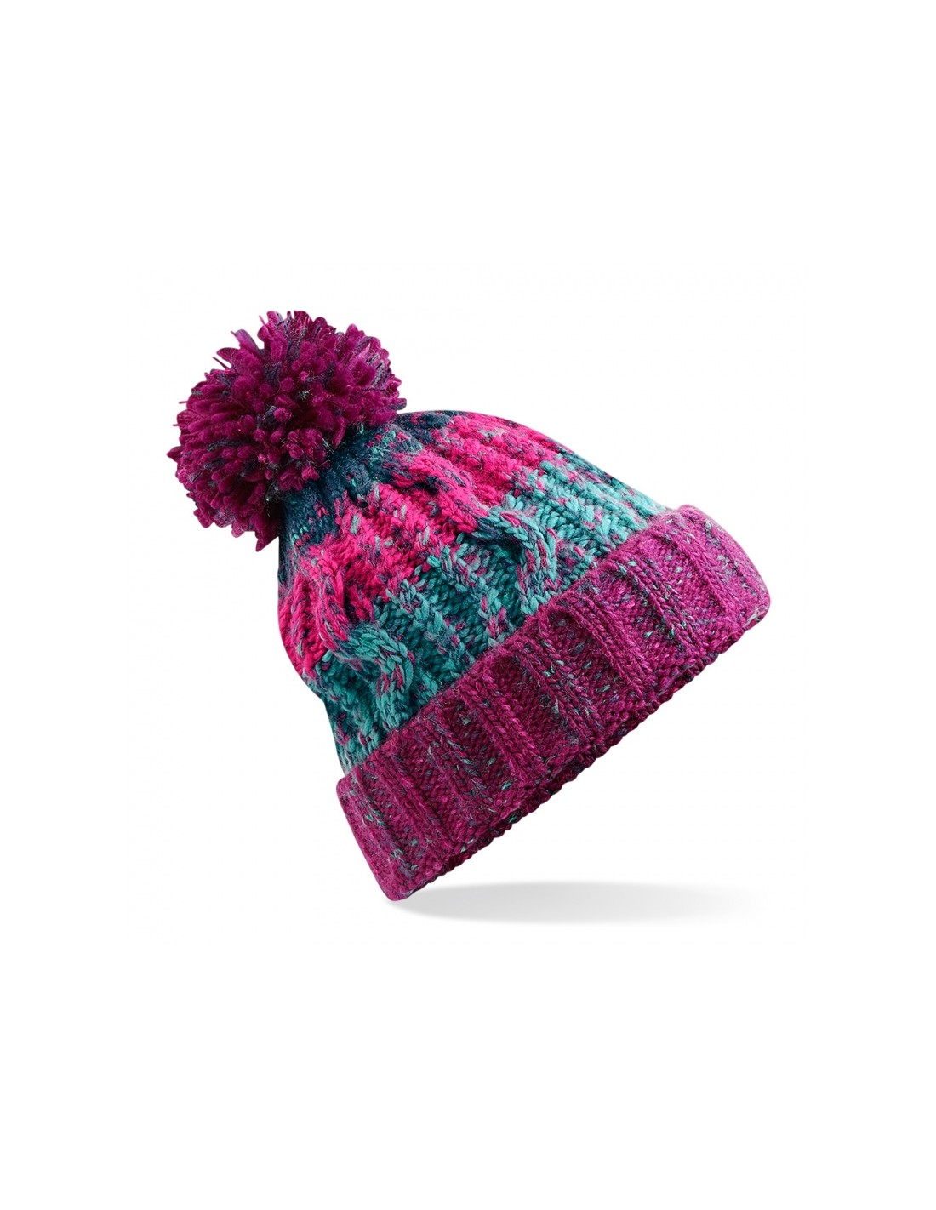
MOTIV – ZIMSKA KAPA

Slide 6
